Slide 1
ODBORNÉ UČILIŠTE INTERNÁTNE LUČENEC
Učebný odbor: 3686 G 03 Stavebná výroba – Murárske práce
Vypracoval: peter oravec

Slide 2
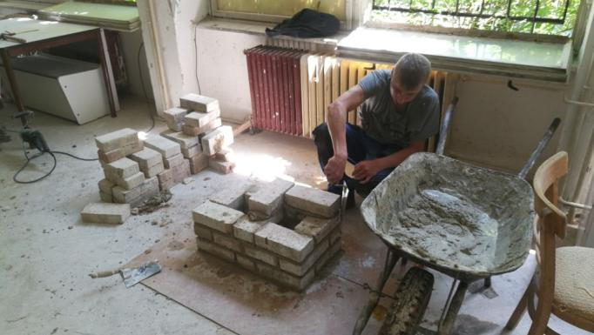
Čo Je to MuRÁrčina?
Murárčina je veľmi staré a pekné remeslo. Ľudia vždy mali snahu stavať obydlia, ktoré im slúžili ako útočisko pred chladom, dažďom, vetrom, ale aj slnkom. Učili sa používať a spájať rôzne materiály, skúšali rôzne techniky, až sa odbor murár vyvinul do dnešnej podoby a stále sa vyvíja.

Slide 3
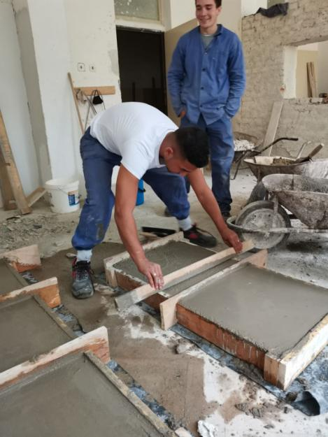
Prečo sa stať murárom?
Dobrý murár má vždy robotu. Naša spoločnosť sa vyvíja a súbežne s tým sa zvyšujú nároky na bývanie, služby, zábavu. Na to ale potrebujeme vhodné priestory. A kto ich postaví? Predsa murár. Murár sa uživí na stavbách, pri stavbe nových budov, pri oprave starších objektov, pri vnútorných aj vonkajších prácach.

Slide 4
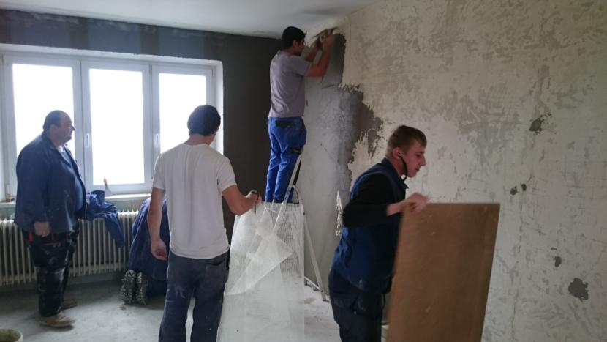
Čo sa u nás naučíte?
Naučíte sa používať rôzne murárske ale aj stavebné náradie a materiály.
Získate zručnosti, ktoré budete ďalej rozvíjať pri svoje práci.
Naučíte sa rôzne postupy pri vykonávaní murárskych a stavebných prác.
Naučíte sa pracovať v kolektíve.

Slide 5
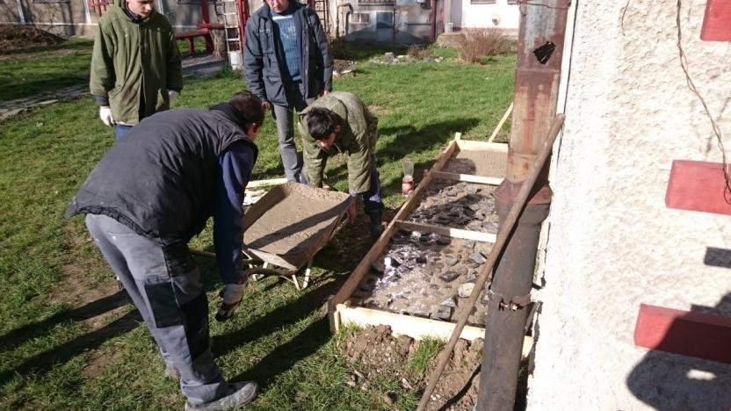
Stavebníctvo a ekológia
Ako v každom inom odvetví v dnešnej dobe aj v murárčine dbáme na ekológiu a životné prostredie.
Keďže naša škola je účastníkom projektu Zelená škola, učíme žiakov ako sa správať šetrne k životnému prostrediu.
Na obrázku vidíte našich žiakov pri zhotovení podstavcov pre nádrže do ktorých zachytávame dažďovú vodu, ktorú využívame pri zalievaní našej záhrady.

Slide 6
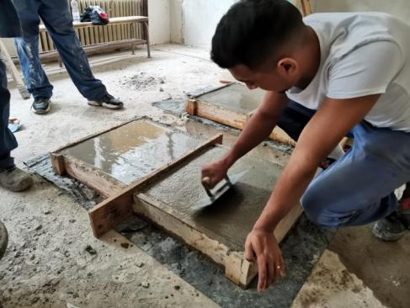
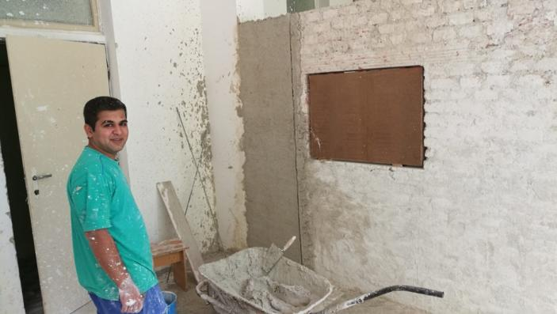
NaŠI žiaci na odbornom výcviku
Na odborný výcvik chodíme na externé pracoviská, ale v prípade nepriaznivého počasia využívame murársku dielňu, ktorú máme v areáli našej školy.

Slide 7
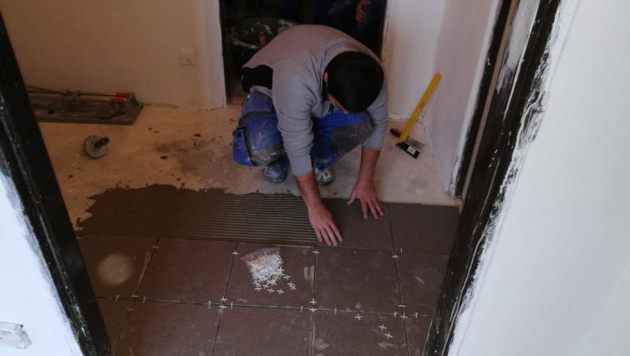
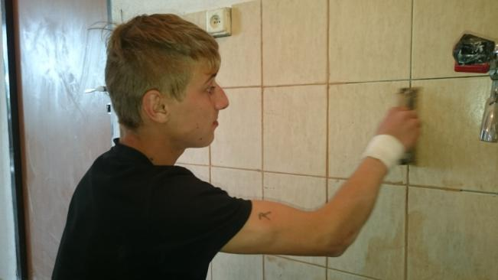
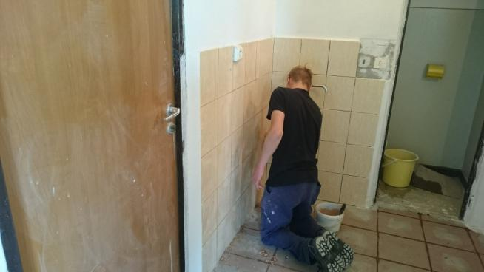
Renovujeme aj školské priestory
Aj naša škola si vyžaduje nejaké vylepšenia a opravy. V rámci odborného výcviku sa naši žiaci naučili vyhotoviť aj obklady a dlažby, ktoré nám dodnes slúžia.

Slide 8
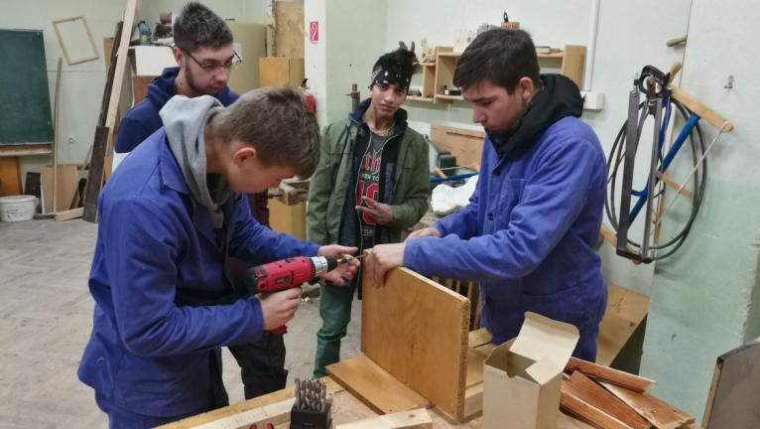
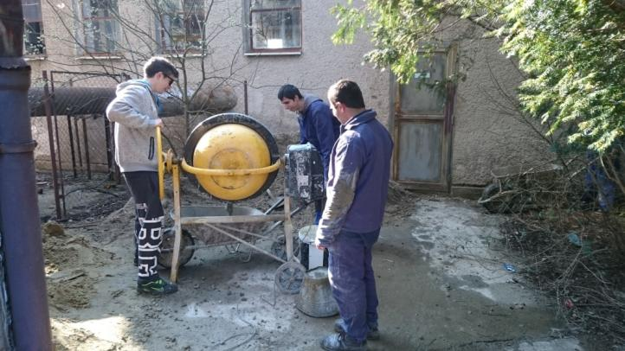
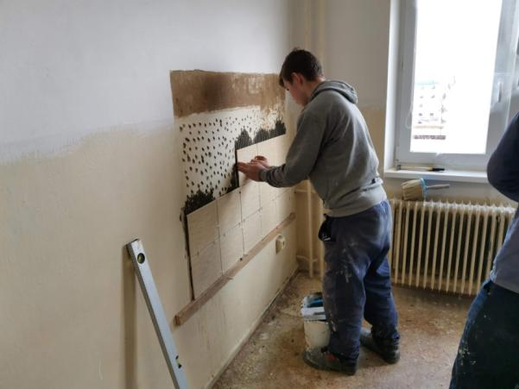
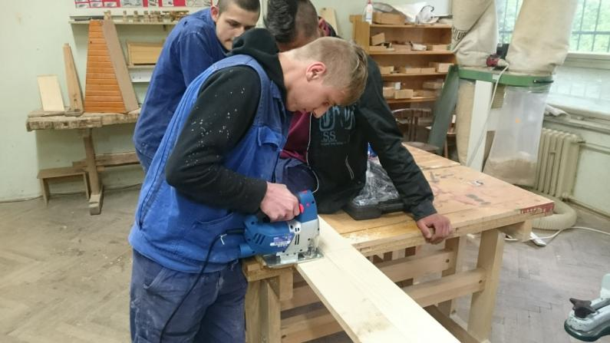
NAŠI ŽIACI PRI PRÁCI

Slide 9
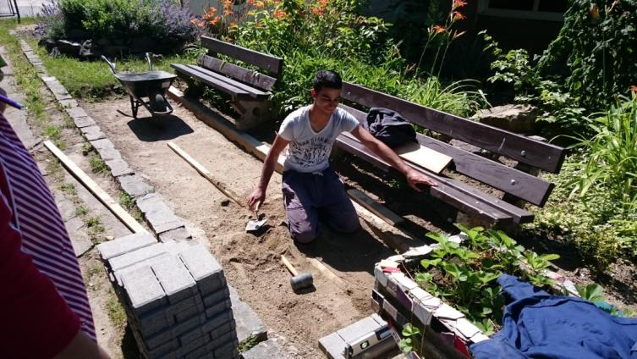
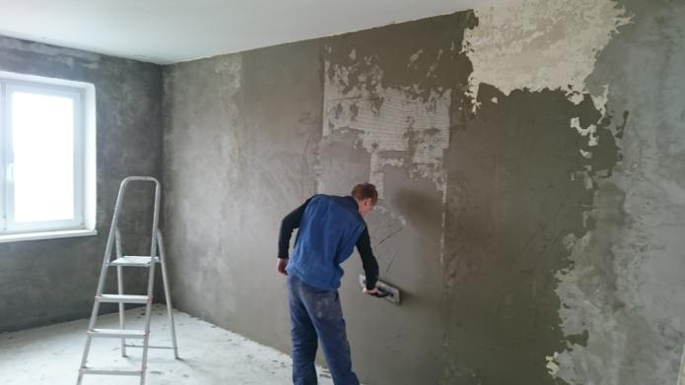
Tešíme sa na vás
Veríme, že sme Vás touto prezentáciou zaujali a čoskoro budete navštevovať našu školu ako žiaci.

